Slide 1
Los juegos de suerte y azar desde la experiencia del sector financiero
Gaming Colombia 2019
César Reyes Acevedo
Delegado para Riesgo de Lavado de Activos y Financiación del Terrorismo
Bogotá D.C., agosto 21 de 2019

Slide 2
El Grupo de Acción Financiera Internacional – GAFI, Fincen y la literatura internacional consideran al sector de JSA como vulnerable en la economía…

Slide 3
…razón por la cual una parte del sistema financiero lo estigmatiza …
Minería
APNFDs – Inmobiliarias / Abogados / Contadores /
1
2
3
4
Migraciones
Postconflicto / Campañas Políticas

Slide 4
La visión y la misión del Supervisor
La Superintendencia Financiera de Colombia tiene por objeto supervisar el sistema financiero con el fin de preservar su estabilidad, seguridad y confianza, así como promover, organizar y desarrollar el mercado de valores y proteger a los inversionistas, ahorradores, asegurados y a los consumidores financieros.
En este orden de ideas, la SFC…
No contribuye con la estigmatización de ningún sector de la economía.
Las entidades vigiladas son autónomas para decidir con quien contratan sus productos o servicios.

Slide 5
Sistema de Administración del Riesgo de Lavado de Activos y de la Financiación del Terrorismo - SARLAFT
EOSF
180
CBJ
240
Parte I, título IV, capítulo IV
Las entidades vigiladas tienen la obligación de contar con un SARLAFT, en donde se establecen las políticas, procedimientos, documentación, estructura organizacional, órganos de control, infraestructura tecnológica, divulgación de información y capacitación.
Artículo 102
Las instituciones sometidas al control y vigilancia de la Superintendencia Financiera estarán obligadas a adoptar medidas de control orientadas a evitar que en la realización de sus operaciones puedan ser utilizadas como instrumento para el Lavado de Activos o la Financiación del Terrorismo.

Slide 6
SARLAFT
Establece los parámetros mínimos que deben tener en cuenta las entidades al diseñar su sistema de administración de riesgos LA/FT, el cual es administrado de manera autónoma, observando los requisitos mínimos y teniendo en cuenta los diferentes factores de riesgo.
Dentro de los procedimientos que debe observar cada entidad en desarrollo de su SARLAFT, se encuentra el conocimiento del cliente.

Slide 7
Para negar el acceso al sistema financiero deben existir causales objetivas
Transparencia
Debida diligencia
Artículo 3
Ley 1328 de 2010:
Principios que rigen las relaciones entre los consumidores financieros y las entidades vigiladas
Libertad de elección
La negativa en la prestación de servicios o en el ofrecimiento de productos deberá fundamentarse en causas objetivas y no podrá establecerse tratamiento diferente injustificado a los consumidores financieros
Educación para el consumidor
Manejo conflictos de interés

Slide 8
A pesar de haber obtenido buenos resultados en la última evaluación del FMI sobre las 40 recomendaciones del GAFI, aún existen algunos retos
Coljuegos
#1
Existencia de casinos en línea no supervisados.
La comprensión de los riesgos en este sector es limitada.
3
Número reducido de funcionarios.
Hace compleja la supervisión, la evaluación y comprensión de los riesgos.
2
Los reglamentos de Coljuegos no requieren la identificación del beneficiario final
para los operadores de casinos.
1

Slide 9
Sin embargo, existen aspectos favorables en la industria…

Slide 10
Coljuegos: administradora del monopolio rentístico de los juegos de suerte y azar
Supervisa a las loterías, distribuidores de loterías, casinos y otras personas jurídicas que explotan los juegos de suerte y azar profesionalmente, las cuales deben aplicar un Sistema de Prevención y Control del Riesgo de Lavado de Activos y de Financiación del Terrorismo (SIPLAFT).

Slide 11
Articulación de las entidades que conforman la industria de juegos de suerte y azar
Oficial de Cumplimiento y un Comité de Oficiales _ Asojuegos
No se han presentado casos de LA/FT
Sanciones disuasorias
Capacitaciones
FT y armas de destrucción masiva

Slide 12
Desde la SFC se hace un
trabajo de acompañamiento

Slide 13
La industria de los juegos de suerte y azar ha dado grandes pasos en la mitigación del riesgo

Slide 14
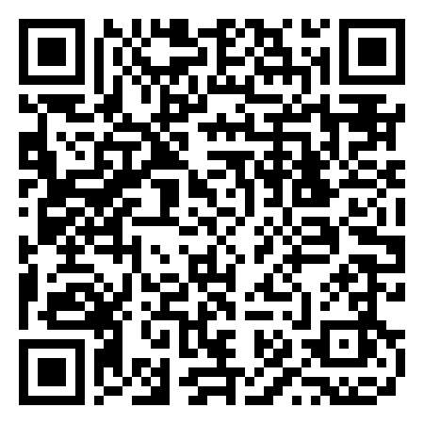
Descárguela en su dispositivo

